Slide 1
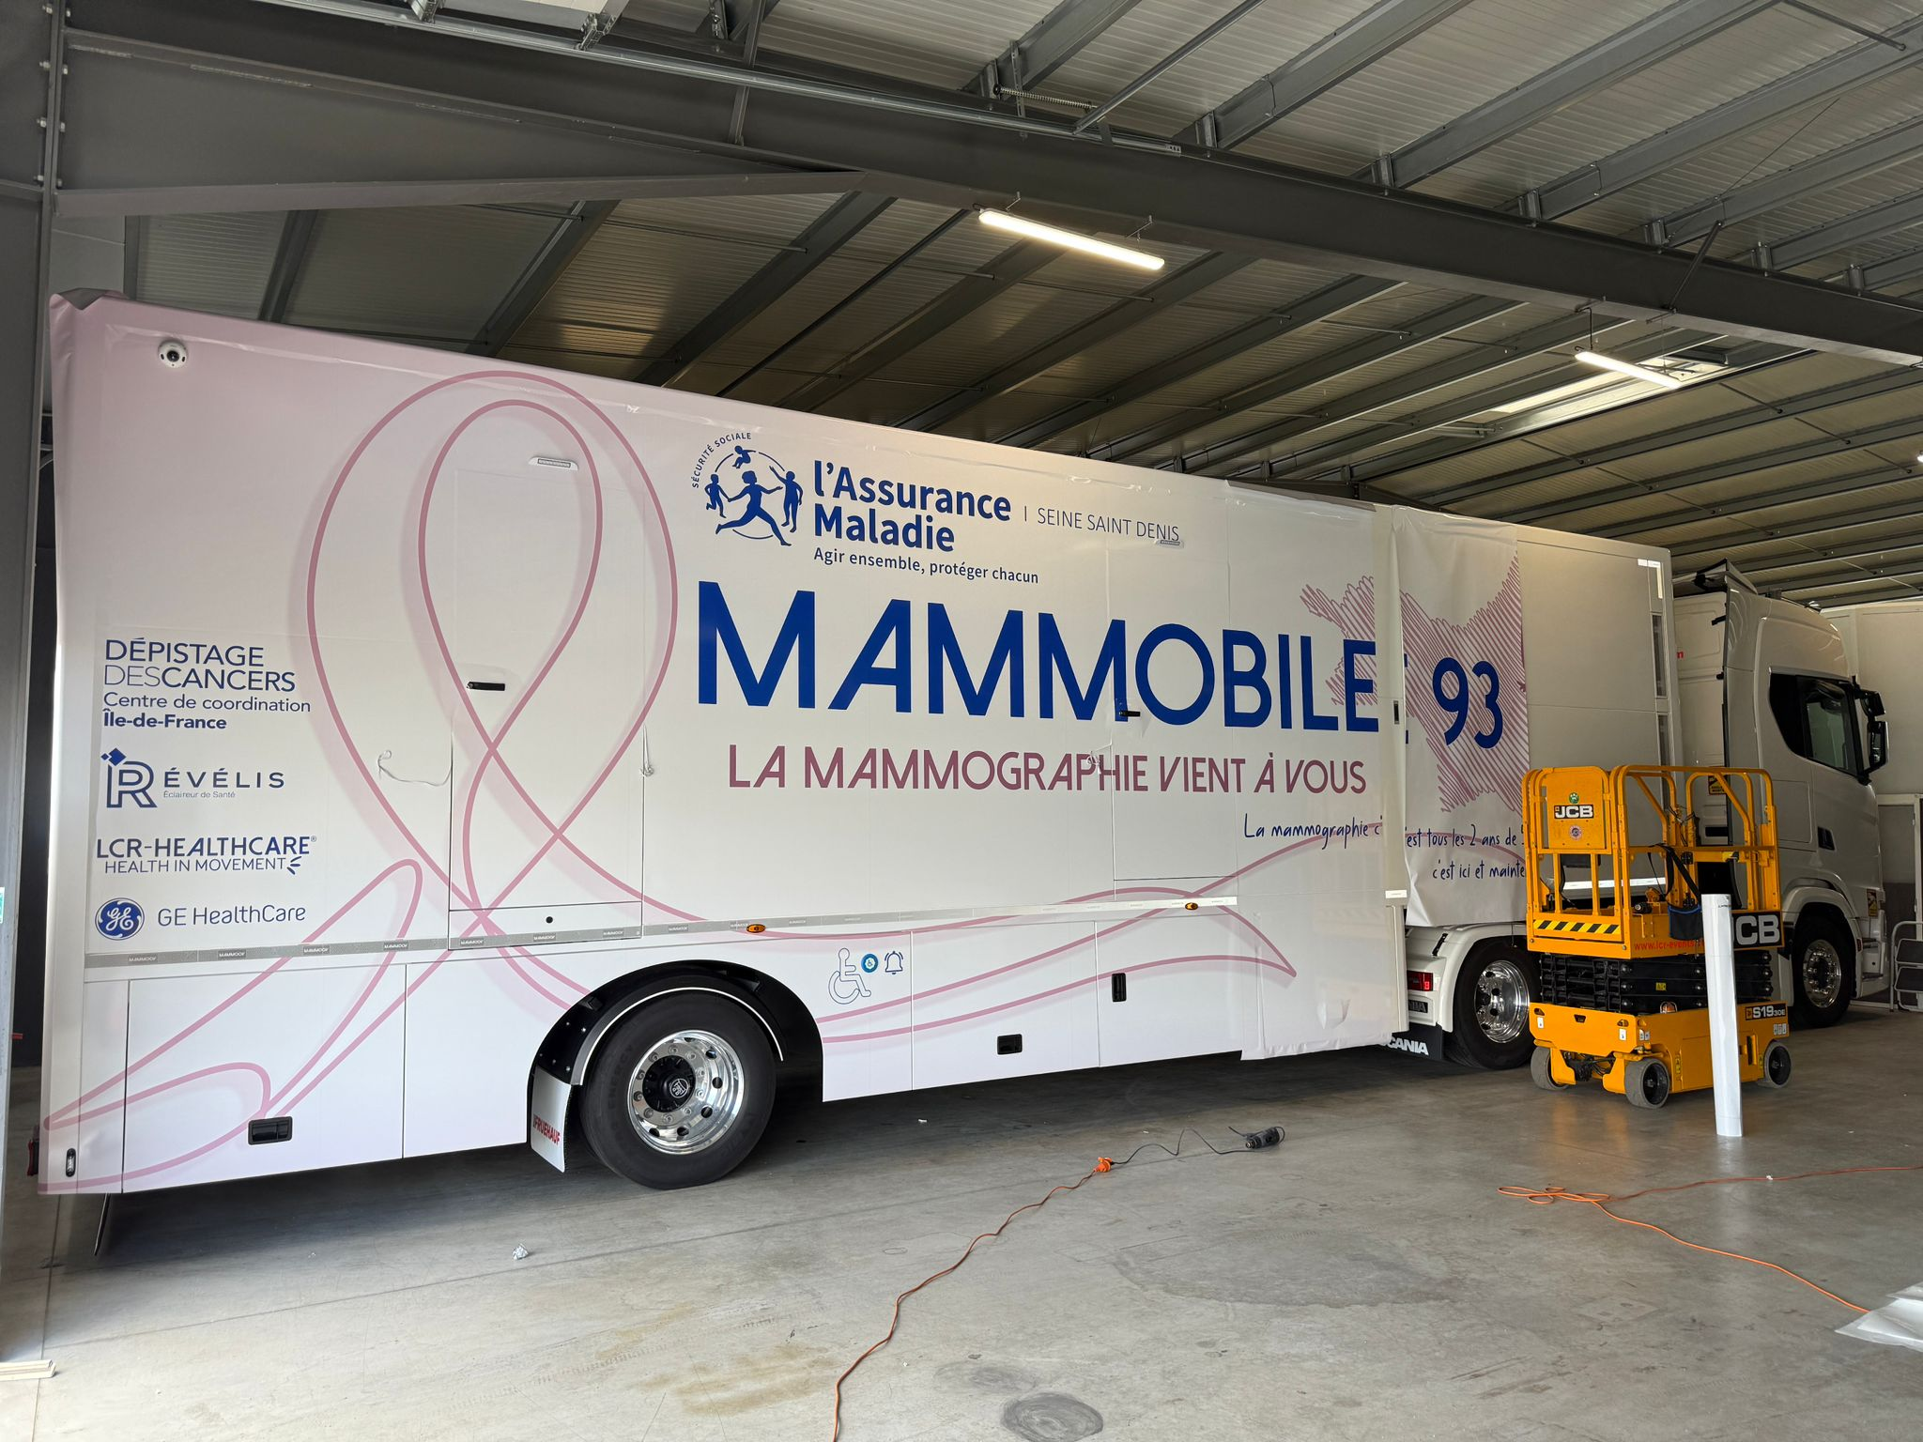
PARCOURS DE LA MAMMOBILE 93
Du 10 SEPTEMBRE AU 20 DECEMBRE 2025

Slide 2
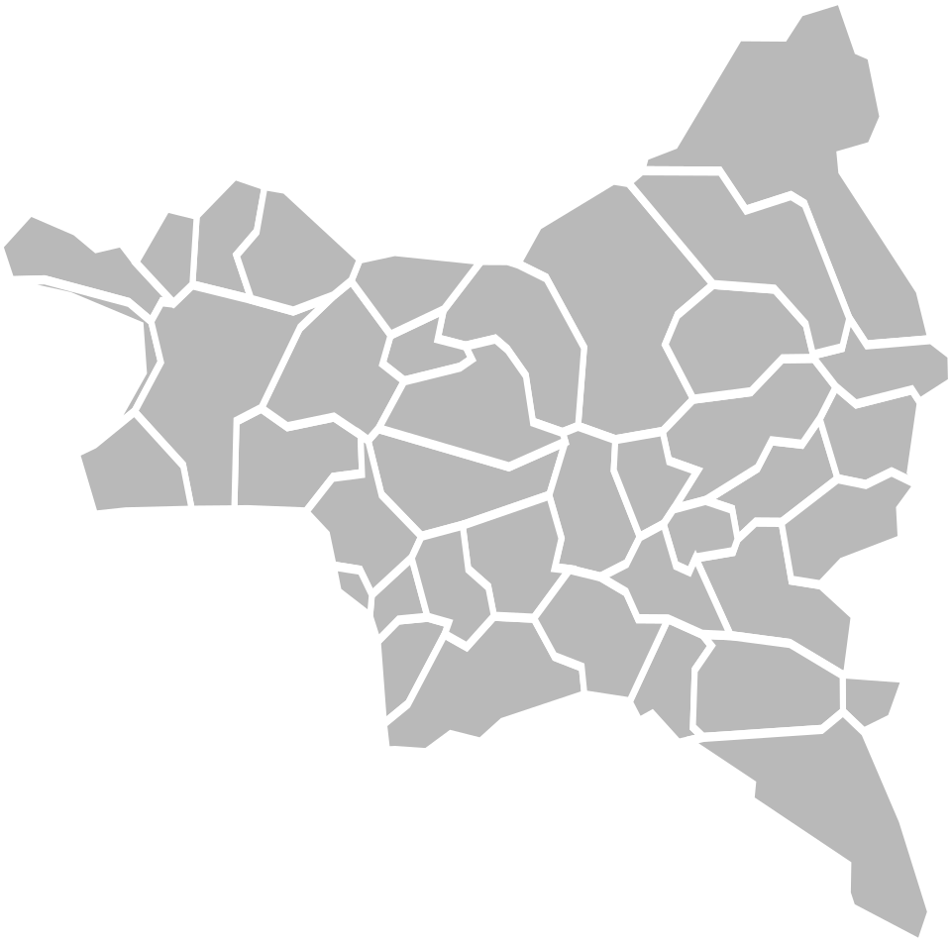
Parcours prévisionnel du Mammobile – Septembre à décembre 2025
1 – La Courneuve : 3 420 éligibles au DOCS, 8 522 éligibles au DOCCU
→ 8 jours de déploiement, du 10/09 au 13/09 ; du 17/09 au 20/09
2 – Aulnay-sous-Bois : 4 964 éligibles au DOCS, 14 193 éligibles au DOCCU
8 jours de déploiement, du 24/09 au 27/09 ; du 01/10 au 04/10
3 – Le Blanc-Mesnil : 3 469 éligibles au DOCS, 11 286 éligibles au DOCCU
4 jours de déploiement, du 08/10 au 11/10
4 – Pierrefitte-sur-Seine : 1 926 éligibles au DOCS, 5 780 éligibles au DOCCU
4 jours de déploiement, du 15/10 au 18/10
Tremblay-en-France
Pierrefitte-sur-Seine
Villetaneuse
4
Stains
Villepinte
Epinay-sur-Seine
5
Aulnay-sous-Bois
6
Dugny
Le Blanc-Mesnil
Île-St-Denis
1
Le Bourget
3
Sevran
La Courneuve
2
Saint-Denis
Vaujours
5 – Villetaneuse : 911 éligibles au DOCS, 2 282 éligibles au DOCCU
→ 4 jours de déploiement, du 22/10 au 25/10
6 – Epinay-sur-Seine : 3 480 éligibles au DOCS, 9 845 éligibles au DOCCU
3 jours de déploiement, du 29/10 au 31/10
7 – Saint-Ouen : 2 931 éligibles au DOCS, 10 014 éligibles au DOCCU
4 jours de déploiement, du 05/11 au 08/11
8 – Saint-Denis : 6 805 éligibles au DOCS, 20 901 éligibles au DOCCU
8 jours de déploiement, du 12/11 au 15/11 ; du 19/11 au 22/11
9 – Aubervilliers : 6 336 éligibles au DOCS, 17 178 éligibles au DOCCU
8 jours de déploiement, du 26/11 au 29/11 ; du 03/12 au 06/12
10 – Drancy : 4 376 éligibles au DOCS, 14 152 éligibles au DOCCU
→ 4 jours de déploiement, du 10/12 au 13/12
11 – Bobigny : 4 360 éligibles au DOCS, 11 381 éligibles au DOCCU
4 jours de déploiement, du 17/12 au 20/12
10
8
Drancy
Livry-Gargan
7
Coubron
Saint-Ouen
Aubervilliers
Bobigny
Pavillons-sous-Bois
Clichy-sous-Bois
9
11
Pantin
Bondy
Le Raincy
Montfermeil
Noisy-le-Sec
Le Pré St Gervais
Les Lilas
Romainville
Villemomble
Gagny
Rosny-sous-Bois
Bagnolet
Montreuil
Neuilly-Plaisance
Neuilly-sur-Marne
Gournay-sur-Marne
Noisy-le-Grand

